Slide 1
EKONOMSKA ŠOLA CELJE UP VESELE TAČKE d. o. o.
Dijaki 3.A razreda

Slide 2
PREDSTAVITEV PODJETJA
V okviru predmeta menedžment smo dijaki tretjega letnika Ekonomske šole Celje ustanovili učno podjetje Vesele tačke.
Zaposlenih je 14 učencev.
V primeru, da bi bilo to podjetje resnično, bi bili zaposleni samo dve osebi.

Slide 3
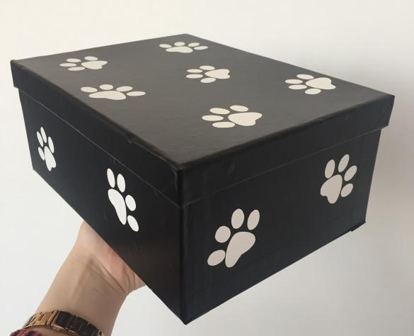
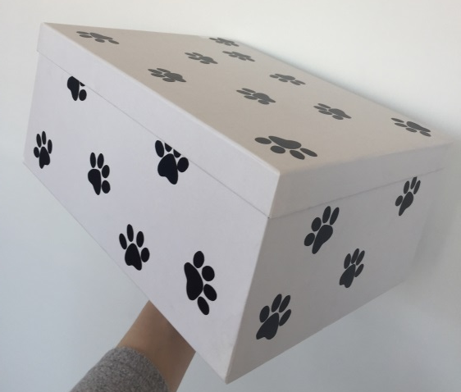
PREDSTAVITEV IZDELKA
Prodajamo„petbox-e“ oz. škatle za pse in mačke
Ponujamo tri vrste mesečnih škatel za pse ( za male, srednje in velike pse ), mesečno škatlo za mačke in mesečno škatlo novosti za pse
Mesečna škatla novosti vsebuje 2 izdelka, ki jih še ni na slovenskem tržišču (mesečno se izbor izdelkov spreminja)

Slide 4
PRODAJA
Trenutno delujemo le na slovenskem trgu, v bodoče želimo razširiti poslovanje tudi na sosednje države ( Italija, Avstrija, Hrvaška )
Konkurence na področju škatel na domačem trgu UP ni. Konkurenco nam predstavljajo UP, ki prodajajo pasje izdelke
V resničnem življenju v Sloveniji ni podjetja, ki bi ponujalo „petbox-e“
Naši potencialni kupci so vsi, ki imajo hišne ljubljenčke (pse in mačke); približno 221.300 je registriranih psov v Sloveniji

Slide 5
PROMOCIJSKI NAČRT
Naše glavno sporočilo komuniciranja je dobra kakovost in temu primerna cena, inovativen izdelek
Promoviramo izdelke slovenskih dobaviteljev (trenutno sodelujemo s podjetji PASJA PEKARNA TAČKA, PASJA PEKARNICA DRINA IN LONI IN MOMO s.p.). Načrtujemo razširitev sodelovanja s potencialnimi slovenskimi proizvajalci
Oglašujemo se preko socialnih omrežij kot sta INSTAGRAM in YOUTUBE
Imamo tudi spletno stran in spletno trgovino https://upveseletacke.weebly.com/

Slide 6
ZAPOSLENI
V UP nas je zaposlenih 14 učencev, ki se trudimo, da ustrežemo vsem željam kupcev
V resničnem življenju bi bila v takšnem podjetju zaposlena dva ( eden bi bil zadolžen za oblikovanje, grafični design in novosti, drugi pa za finance, posle: nabava, prodaja, delo na terenu… )
Naše potrebe za kader v bodoče bodo na področju psihologije prodaje in trženja

Slide 7
FINANČNI NAČRT
Začetni kapital zagotovijo vlagatelji (8.000,00€); dva vlagatelja, ki sta hkrati tudi zaposlena v podjetju
Dodatna sredstva bi iskali pri bankah, na razpisih za mala inovativna podjetja
Z dobavitelji na slovenskem trgu bi sklenili dolgoročne pogodbe o sodelovanju in tako znižali stroške nabavljenega blaga; enako bi naredili na področju sodelovanja s tujimi dobavitelji; količinski popusti, na dolgi rok pa tudi zvestobni popusti

